Slide 1
Sesión 1 · Ética y Gobernanza de IA en Salud
1
Clase magistral avanzada · 120 min · Medicina + Enfermería + Gestión Clínica
¿Puede un algoritmo ser clínicamente preciso y aun así ser éticamente inaceptable?
10 FUENTES
4 CAPAS
1 META
LATAM + OMS + BMJ + evidencia clínica
Paciente · Datos · Modelo · Institución
Diseñar IA que pueda ser defendida ante un paciente y un comité
Curso: Ética, regulación y protección de datos en IA · Sesión 1

Slide 2
Mapa de las 2 horas
2
No es una clase de definiciones: es una secuencia de decisiones
0–20 min
Dilema clínico + por qué accuracy no basta
20–50 min
OMS + derechos humanos + sesgo LATAM
50–80 min
Gobernanza, privacidad, LLM/LMM, responsabilidad
80–110 min
10 artículos: figuras, tablas y evidencia
110–120 min
Caso final + decisión de despliegue

Slide 3
Caso de apertura: AI-TRIAGE
3
Un sistema predice deterioro clínico en 12 horas
P(deterioro | X)=0.83
REGLA PROPUESTA
>0.80 → alerta roja
0.50–0.80 → revisión
≤0.50 → normal
X = {HR, BP, SpO₂, RR, T°, labs, edad, antecedentes}
Pregunta 1
Pregunta 2
Pregunta 3
¿Qué falso negativo sería inaceptable?
¿Quién responde a las 02:00?
¿Puede enfermería invalidar la IA?
Ética = convertir estas preguntas en requisitos del sistema.

Slide 4
La ecuación que cambia la conversación
4
Desempeño técnico ≠ seguridad clínica
Riesgo esperado = Σᵢ P(errorᵢ) × Severidad(errorᵢ)
MODELO
WORKFLOW
PACIENTE
AUROC, sensibilidad, especificidad, calibración
alert fatigue, retraso, override, escalamiento
daño, inequidad, autonomía, privacidad
Una IA de 95% puede ser peor que una de 90% si el 5% de error cae sistemáticamente sobre el grupo equivocado.

Slide 5
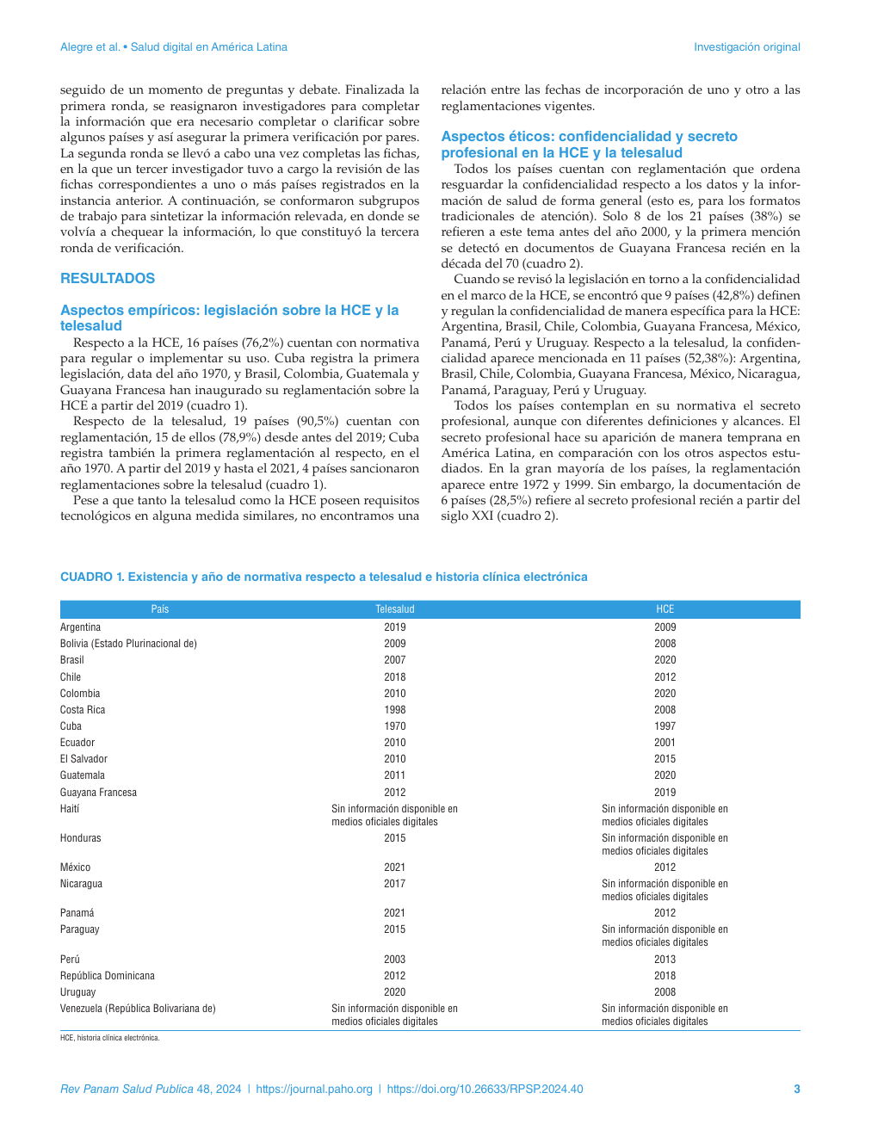
Artículo LATAM #1 · Alegre et al., OPS/PAHO 2024
5
Salud digital en América Latina: legislación actual y aspectos éticos
21 PAÍSES
Revisión de normativa oficial sobre HCE y telesalud.
RESULTADO
HCE regulada: 16/21 (76.2%)
Telesalud: 19/21 (90.5%)
BRECHA ÉTICA
Confidencialidad explícita en telesalud: 11 países; en HCE: 9.
Alegre V et al. Rev Panam Salud Publica. 2024;48:e40. doi:10.26633/RPSP.2024.40

Slide 6
De la ley al diseño técnico
6
¿Qué significa confidencialidad cuando hay APIs, cloud y modelos?
Paciente → EHR → API → Modelo → Dashboard → Profesional → Auditoría
Minimización
Control de acceso
Trazabilidad
Retención
Solo variables necesarias para la finalidad clínica.
RBAC/ABAC + mínimo privilegio.
¿Quién accedió, cuándo, para qué y qué cambió?
¿Cuánto tiempo vive el dato y quién puede borrarlo?
Pregunta para enfermería: ¿un dato visible en el dashboard es automáticamente un dato que todos deben poder ver?

Slide 7
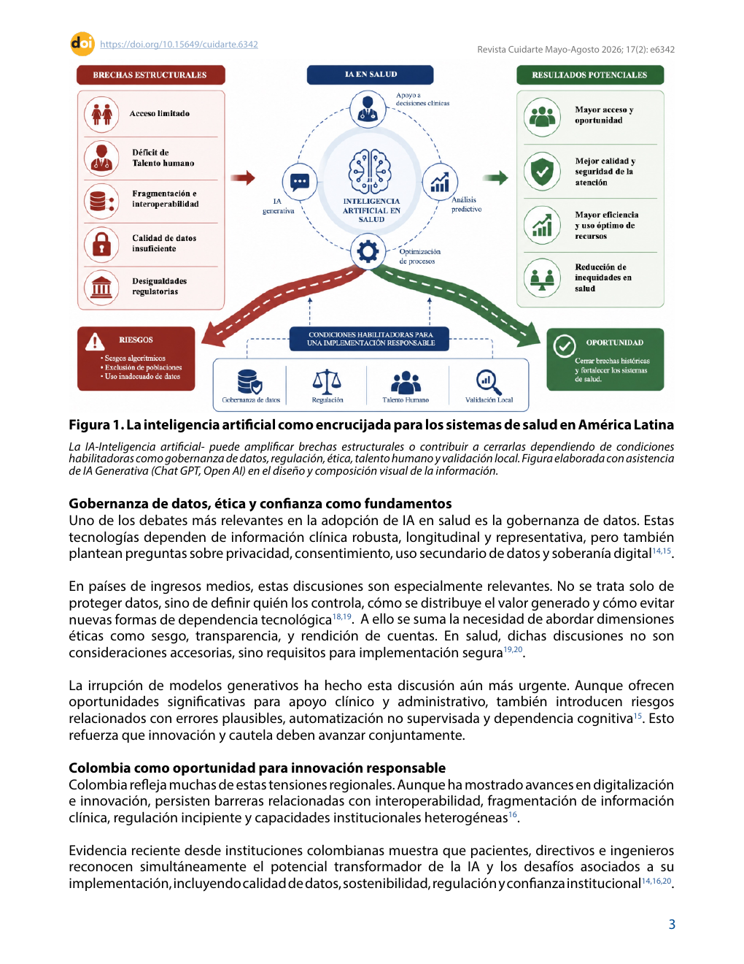
Artículo LATAM #2 · Sierra-Castillo et al. 2026
7
IA en salud en América Latina y Colombia: cerrando brechas y aprovechando oportunidades
TESIS CENTRAL
La IA puede cerrar o amplificar brechas.
CONDICIONES HABILITADORAS
Gobernanza de datos · regulación · ética · talento humano · validación local.
RIESGO LATAM
Modelos externos + datos no representativos + baja interoperabilidad → validez externa incierta.
Sierra-Castillo S, Aristizábal-Colorado D, Reyes-Sarmiento ME. Rev Cuid. 2026;17(2):e6342.

Slide 8
Una ecuación mínima para la equidad
8
El promedio puede esconder daño sistemático
ΔTPR = |TPR(grupo A) − TPR(grupo B)|
ΔFPR = |FPR(grupo A) − FPR(grupo B)|
Ejemplo
Problema
Gobernanza
Sensibilidad total 94%
Grupo rural 78%
El promedio institucional oculta quién absorbe el error.
Reportar desempeño por subgrupo + IC + tamaño muestral.
Fairness no significa idéntico tratamiento; significa examinar si el sistema distribuye beneficios y errores de forma defendible.

Slide 9
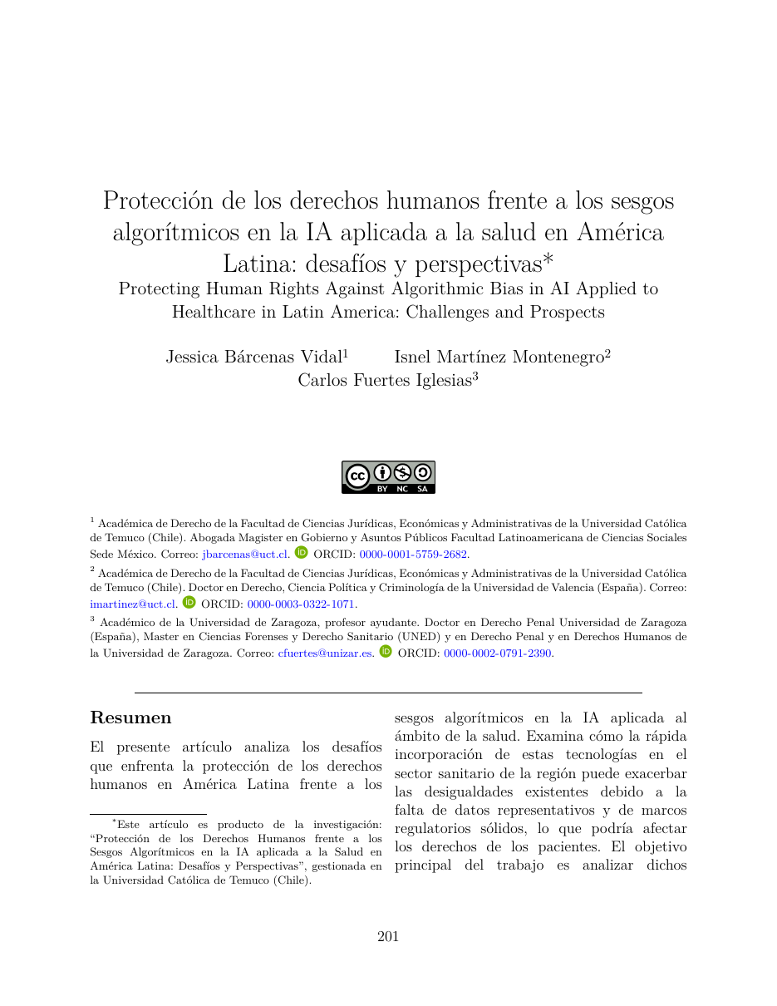
Artículo LATAM #3 · Derechos humanos y sesgo algorítmico
9
Bárcenas Vidal, Martínez Montenegro & Fuertes Iglesias · 2026
PROBLEMA
Datos poco representativos + regulación débil pueden exacerbar desigualdades existentes.
DERECHOS
RESPUESTA
Salud · no discriminación · seguridad · vida.
Instrumentos vinculantes + educación digital + supervisión.
CASOS REGIONALES CITADOS
Chile: chatbots · Brasil: IA para deterioro · Costa Rica: diabetes · Perú: robot Ropi.
Protección de los DD.HH. frente a sesgos algorítmicos en IA aplicada a salud en América Latina. Vol.21(1), 2026.

Slide 10
El sesgo no nace solo en el algoritmo
10
Pipeline de daño algorítmico
Población → Muestreo → Medición → Etiqueta → Entrenamiento → Umbral → Workflow → Resultado
Representación
Medición
Etiqueta
Umbral
¿Quién falta?
¿El sensor funciona igual?
¿La 'verdad' clínica ya tenía sesgo?
¿Quién paga el FN/FP?
Regla de clase: antes de preguntar «¿es justo el modelo?», pregunte «¿dónde puede entrar la injusticia en todo el pipeline?»

Slide 11
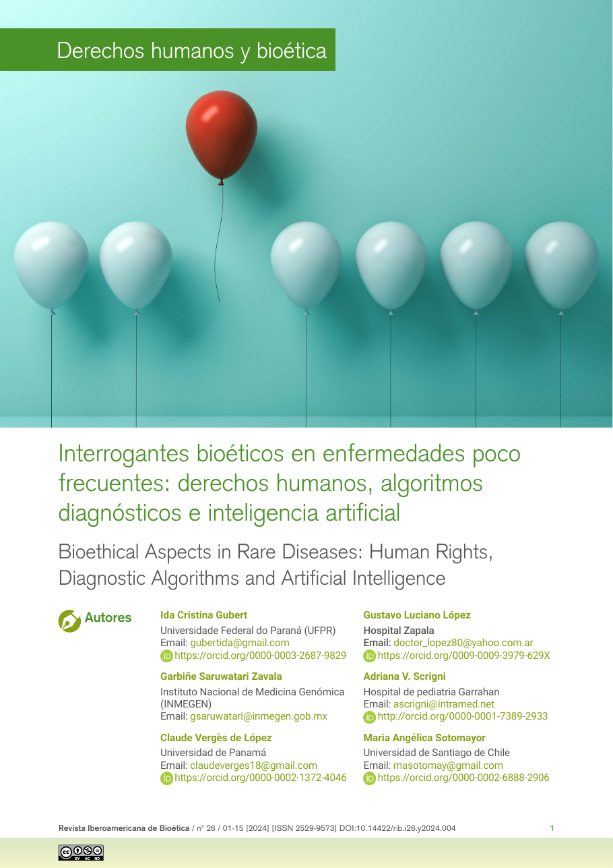
Artículo LATAM #4 · Enfermedades raras, genómica e IA
11
Revista Iberoamericana de Bioética · 2024
DOBLE VULNERABILIDAD
La enfermedad + el riesgo de que IA/genómica revele identidad, imagen o datos sensibles.
PARADOJA
PREGUNTA
Más datos → mejor diagnóstico
pero también → mayor singularidad.
¿Puede un dataset estar «sin nombre» y seguir siendo reidentificable?
CLAVE
En enfermedades raras, combinación de rasgos clínicos + genómicos puede hacer al paciente altamente identificable.
Gubert IC et al. Rev Iberoamericana de Bioética. 2024;(26):1–15. doi:10.14422/rib.i26.y2024.004

Slide 12
Privacidad ≠ simplemente quitar el nombre
12
Riesgo de reidentificación
Identidad ≈ f(edad, localidad, diagnóstico raro, fecha, genómica, eventos clínicos)
ANONIMIZACIÓN
PSEUDONIMIZACIÓN
RIESGO RESIDUAL
Pretende impedir razonablemente volver al individuo.
Sustituye identificadores; existe una clave o vía de reversión.
Linkage con otras fuentes puede reconstruir identidad.
Para salud: privacidad debe evaluarse contra el contexto y la singularidad del dato, no solo contra la presencia del nombre.

Slide 13
Marco OMS: seis principios
13
Ética y gobernanza de IA para la salud
Autonomía
Bienestar/seguridad
Transparencia
La persona conserva agencia.
Beneficio y no daño.
Información comprensible y trazable.
Responsabilidad
Inclusión/equidad
Sostenibilidad
Roles y reparación.
No amplificar desigualdad.
Monitoreo y adaptación.
WHO. Ethics and governance of artificial intelligence for health. 2021.

Slide 14
Human-in-the-loop no es un checkbox
14
La supervisión humana puede ser ficticia
Supervisión efectiva = información × autoridad × tiempo × competencia
700 alertas/turno
Override bloqueado
Caja negra
Hay humano, pero no capacidad real de revisión.
Hay profesional, pero no autoridad.
Hay tiempo, pero no contexto para cuestionar.
Pregunta: ¿cuándo «human-in-the-loop» se convierte en «human-as-rubber-stamp»?

Slide 15
Automation bias: el riesgo silencioso
15
Cuando la recomendación cambia el juicio humano
OMISSION ERROR
COMMISSION ERROR
DEPENDENCIA
No actuar porque la IA no alertó.
Actuar porque la IA recomendó, aunque el contexto contradiga.
La experiencia clínica se atrofia si todo se delega.
Diseño defensivo: mostrar incertidumbre + contexto + datos faltantes + posibilidad de desacuerdo.
No diseñar interfaces que conviertan probabilidad en orden clínica.

Slide 16
Artículo internacional #5 · FUTURE-AI (BMJ 2025)
16
117 expertos · 50 países · 30 recomendaciones
F U T U R E
F
U
T
U
R
E
Fairness
Universality
Traceability
Usability
Robustness
Explainability
CAMBIO DE PARADIGMA
Trustworthy AI se evalúa durante TODO el ciclo de vida: diseño → validación → despliegue → monitorización.
Lekadir K et al. FUTURE-AI. BMJ. 2025;388:e081554. doi:10.1136/bmj-2024-081554

Slide 17
La métrica que los clínicos deben exigir
17
Calibración: ¿0.8 significa realmente ≈80%?
Calibración ideal: P(Y=1 | p̂≈p) ≈ p
DISCRIMINACIÓN
CALIBRACIÓN
UTILIDAD
¿Ordena correctamente pacientes de mayor a menor riesgo?
¿La probabilidad tiene significado clínico?
¿Cambiar el umbral mejora decisiones y resultados?
Un AUROC alto no demuestra que el umbral elegido sea seguro para su hospital.

Slide 18
Artículo internacional #6 · OMS y LMM/IA generativa
18
Guidance on large multi-modal models
¿QUÉ CAMBIA?
RIESGO
GOBERNANZA
Un modelo puede recibir texto, imagen u otros datos y generar salidas diversas.
Respuesta plausible ≠ respuesta verdadera; riesgo de automatización no supervisada.
Evaluar usos, usuarios, datos, evidencia, transparencia y responsabilidad.
Prompt clínico + EHR + imagen + LLM ≠ «chatbot»: es una cadena de procesamiento de datos sensibles.
Pregunta: si el LLM redacta una nota incorrecta y el médico la firma, ¿dónde debe existir la barrera de seguridad?
WHO. Ethics and governance of AI for health: guidance on large multi-modal models. 2024/2025.

Slide 19
Artículo / evidencia #7 · PAHO 2025
19
IA y fuerza laboral de salud en las Américas
EXPOSICIÓN
BRECHA
BARRERAS
La gran mayoría de profesionales/estudiantes encuestados ya había usado alguna herramienta de IA.
Solo una minoría había recibido formación formal.
Competencias digitales, presupuesto, regulación e interoperabilidad.
Ética práctica = no introducir IA más rápido de lo que la organización puede comprenderla y gobernarla.
Para enfermería: alfabetización en IA se convierte en una competencia de seguridad del paciente.
PAHO/WHO. Artificial Intelligence and the Health Workforce: regional study results. 18 Nov 2025.

Slide 20
Artículo internacional #8 · LMM en países de ingresos medios/bajos
20
La pregunta no es solo «¿funciona?» sino «¿para quién y bajo qué infraestructura?»
DISEÑO
BENEFICIARIO
COMERCIALIZACIÓN
¿Quién participó en construir el sistema?
¿Quién recibe valor y quién asume riesgo?
Dependencia de proveedores, nube y soberanía de datos.
LATAM: una solución técnicamente excelente puede fallar por conectividad, idioma, workflow, costo o datos no representativos.
International Health. 2025;17(5):853… Large multimodal models: boon or burden for low- and middle-income countries?

Slide 21
Artículo internacional #9 · DECIDE-AI
21
Evaluar IA clínica temprana como intervención humano–IA
Modelo aislado → no basta. Debemos evaluar: humano + interfaz + workflow + contexto.
USABILIDAD
SEGURIDAD
INTEGRACIÓN
¿El profesional entiende y usa correctamente la salida?
¿Qué errores aparecen durante uso real?
¿Cambia tiempos, decisiones o carga cognitiva?
Vasey B et al. DECIDE-AI. BMJ. 2022;377:e070904.

Slide 22
Artículo internacional #10 · CONSORT-AI
22
La evidencia clínica de IA también necesita transparencia
INTERVENCIÓN
INPUT/OUTPUT
HUMANO
Definir claramente qué hace la IA y dónde entra en la ruta clínica.
Especificar datos de entrada, salida y manejo de errores.
Describir interacción, expertise y posibilidad de override.
Si un paper no describe cómo interactuó el clínico con la IA, no conocemos realmente la intervención.
Liu X et al. CONSORT-AI Extension. BMJ. 2020;370:m3164.

Slide 23
Responsabilidad: diseñe una matriz RACI antes del despliegue
23
Evitar «todos responsables = nadie responsable»
Evento
Médico
Enfermería
TI/Datos
Proveedor
Comité IA
Alerta crítica
A/R
R
C
C
I
Modelo fuera de servicio
I
I
A/R
C
I
Sesgo detectado
C
C
R
R
A
Incidente de datos
I
I
A/R
C
C
Retiro del modelo
C
C
R
C
A/R
R = Responsible · A = Accountable · C = Consulted · I = Informed

Slide 24
Model drift: una aprobación no dura para siempre
24
El hospital cambia; la población cambia; el modelo puede degradarse
Pₜ(X,Y) ≠ Pₜ₊₁(X,Y)
DATA DRIFT
CONCEPT DRIFT
WORKFLOW DRIFT
PERFORMANCE DRIFT
Cambian inputs.
Cambia relación X→Y.
Cambia cómo se usa.
Cambia resultado clínico.
Gobernanza = monitorizar → detectar → investigar → corregir → revalidar → retirar si es necesario.

Slide 25
Mini-lab: ¿aprobaría este sistema?
25
No responda sí/no: defina condiciones de aprobación
VENDOR
HOSPITAL
ENFERMERÍA
AUROC 0.91; dataset propietario; no entrega datos de subgrupos.
Quiere usarlo para priorizar 1,000 pacientes/día.
Recibirá alertas; no participó en diseño del workflow.
1) Exija 5 evidencias antes del piloto.
2) Defina 3 métricas de seguridad y 2 de equidad.
3) Defina quién puede hacer override y cómo se documenta.
4) Defina criterio de STOP: ¿cuándo se apaga el sistema?
Tiempo: 8 minutos · grupos de 3–5 personas

Slide 26
Solución del mini-lab
26
Un comité serio aprueba condiciones, no promesas
EVIDENCIA
SEGURIDAD
Validación local + calibración + subgrupos + external validation + intended use.
FN crítico, tiempo de respuesta, alertas/turno, overrides, eventos adversos.
EQUIDAD
OPERACIÓN
TPR/FPR/calibración por edad, sexo, territorio y grupos clínicamente relevantes.
RACI + SLA + downtime + rollback + auditoría.
Resultado: piloto limitado, monitorizado y reversible — no despliegue ciego.

Slide 27
Cinco preguntas GRE/USMLE-style para discusión
27
Educativas; no son preguntas oficiales de GRE ni USMLE
1. Un modelo mantiene AUROC pero cae la sensibilidad rural. ¿Qué auditoría es prioritaria?
2. Un LLM redacta notas con datos de terceros. ¿Qué control protege mejor trazabilidad y privacidad?
3. Una enfermera recibe 600 alertas/día. ¿Qué principio falla aunque exista human-in-the-loop?
4. Un modelo entrenado fuera de LATAM funciona peor localmente. ¿Qué evidencia falta?
5. Un sistema es preciso pero no permite override. ¿Qué dimensión de gobernanza está comprometida?
Responder con: principio → evidencia → riesgo → control.

Slide 28
Respuestas razonadas
28
La respuesta correcta debe conducir a una acción de gobernanza
1. Auditoría por subgrupos + calibración/local validation; el promedio oculta inequidad.
2. Minimización + control de acceso + logs + política explícita de terceros/retención.
3. Supervisión humana efectiva/usabilidad: volumen de alertas hace imposible revisar.
4. Validación externa/local y representatividad de datos.
5. Autonomía profesional + accountability: debe existir override documentado y escalamiento.
No basta identificar el principio: el alumno debe proponer el control técnico/organizacional.

Slide 29
La arquitectura ética que quiero que recuerden
29
De principio abstracto a sistema auditable
PRINCIPIO → RIESGO → CONTROL → MÉTRICA → RESPONSABLE → AUDITORÍA
PRINCIPIO
RIESGO
CONTROL
MÉTRICA
RESPONSABLE
AUDITORÍA
Equidad
FN en grupo rural
Validación local
ΔTPR + calibración
Comité + clínica
Mensual + trigger
Ética útil = requisito verificable. Si no puede medirse, asignarse o auditarse, todavía no está gobernado.

Slide 30
Cierre: la IA clínica es un sistema sociotécnico
30
El algoritmo es solo una pieza
IA segura = Modelo + Datos + Workflow + Personas + Gobernanza
MÉDICO
ENFERMERÍA
INSTITUCIÓN
¿Puedo entender, cuestionar y documentar la recomendación?
¿Puedo detectar deterioro, escalar y hacer override de forma segura?
¿Puedo demostrar por qué lo desplegué y cuándo lo retiraré?
Exit ticket: escriba una IA que usaría mañana + un daño posible + una salvaguarda medible.

Slide 31
Lecturas esenciales de la sesión
31
10 fuentes para continuar la discusión
1. Alegre V et al. Rev Panam Salud Publica. 2024;48:e40. doi:10.26633/RPSP.2024.40
2. Sierra-Castillo S et al. Rev Cuid. 2026;17(2):e6342. doi:10.15649/cuidarte.6342
3. Bárcenas Vidal J et al. Protección de DD.HH. frente a sesgos algorítmicos en IA aplicada a salud en LATAM. 2026.
4. Gubert IC et al. Rev Iberoamericana de Bioética. 2024;(26):1–15. doi:10.14422/rib.i26.y2024.004
5. WHO. Ethics and governance of AI for health. 2021.
6. WHO. Ethics and governance of AI for health: large multi-modal models. 2024/2025.
7. Lekadir K et al. FUTURE-AI. BMJ. 2025;388:e081554.
8. PAHO/WHO. AI and the Health Workforce: strategic vision for the Region. 2025.
9. Vasey B et al. DECIDE-AI. BMJ. 2022;377:e070904.
10. Liu X et al. CONSORT-AI Extension. BMJ. 2020;370:m3164.

